Slide 1

Valószínűség-számítási fogalmak

Slide 2

Valószínűségi változók
A gépi tanulásban nagy adattáblázatokkal fogunk dolgozni, pl.:
  A mérési adatokat (beteg neve, fever, cough,…) jellemzőnek hívjuk
  Különböző esetekben (itt: páciensek esetén) más-más értéket vesznek fel
  Matematikailag valószínűségi változóként tudjuk őket kezelni
A valószínűségi változó olyan változó, amelynek értéke valamilyen véletlenszerű(n ek tűnő) jelenségtől függ
  Diszkrét val. változó: véges számú különböző értéke lehet
  Folytonos val. változó: végtelen sok lehetséges értéke van
Patient name | fever | cough | …
N.M. | high | …
J.F. | moderate | …
L.L. | high | …
M.D. | no | …
… | … | … | …

Slide 3
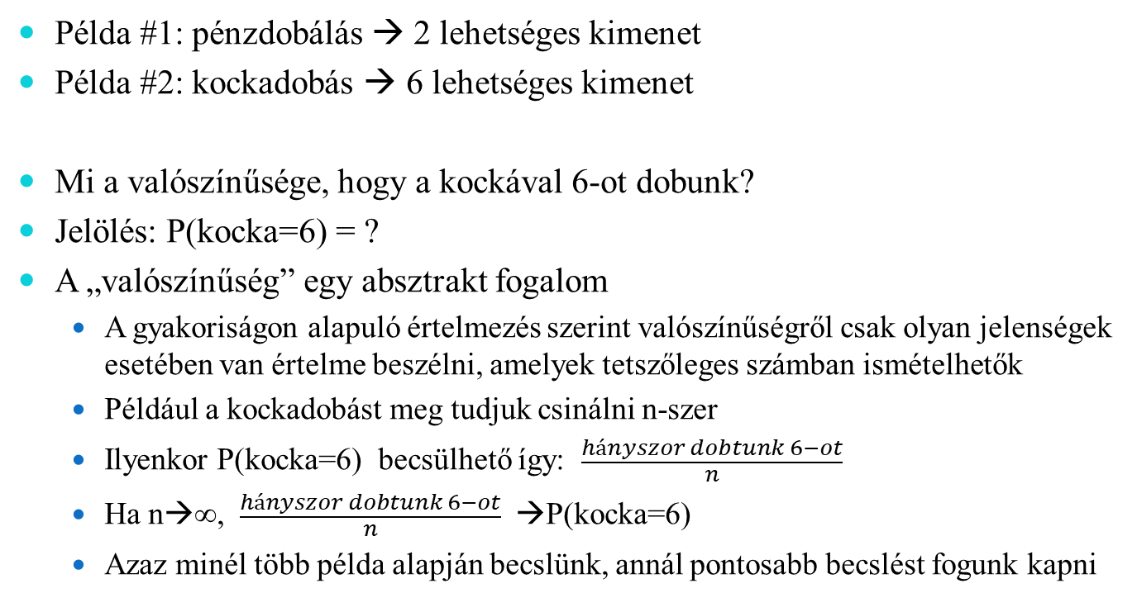
Események valószínűsége
Példa #1: pénzdobálás → 2 lehetséges kimenet
Példa #2: kockadobás → 6 lehetséges kimenet
Mi a valószínűsége, hogy a kockával 6-ot dobunk?
Jelölés: P(kocka=6) = ?
A „valószínűség” egy absztrakt fogalom
  A gyakoriságon alapuló értelmezés szerint valószínűségről csak olyan jelenségek esetében van értelme beszélni, amelyek tetszőleges számban ismételhetők
  Például a kockadobást meg tudjuk csinálni n-szer
  Ilyenkor P(kocka=6) becsülhető így: $\frac{hányszor dobtunk 6−ot}{n}$
  Ha n→∞, $\frac{hányszor dobtunk 6−ot}{n}$ →P(kocka=6)
  Azaz minél több példa alapján becslünk, annál pontosabb becslést fogunk kapni

Slide 4
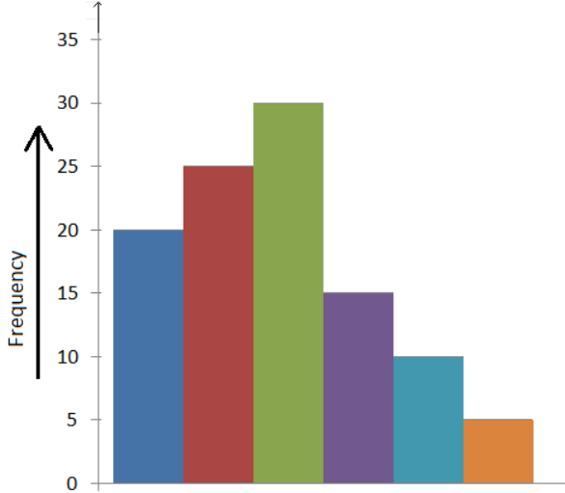
Események valószínűsége
Példa #1: fedobunk egy érmét 10-szer, 6 fej és 4 írás jön ki
Ekkor a becslésünk P(érme=fej) = 6/10 = 0.6
Ekkor a becslésünk P(érme=írás) = 4/10 = 0.4
Könnyű belátni, hogy diszkrét változó esetén az egyes kimenetek való-színűsége mindig 0 és 1 közé esik, és az összes kimenet valószínűségének összege 1
Példa #2: kockadobás 100-szor →
a kapott értékekből hisztogramot készítünk
  6 lehetséges érték – 6 oszlop
  Az oszlopokban kapott esetszámokat 100-zal
  elosztva megkapjuk a valószínűségek becsléseit

Slide 5
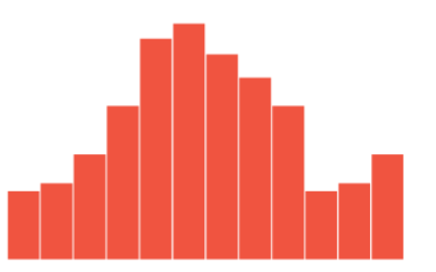
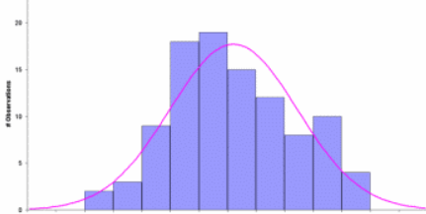
Folytonos valószínűségi változók
Sok lehetséges érték → sok oszlop a
hisztogramban
Minél több lehetséges érték van, annál több adat kell a pontos becsléshez (különben a legtöbb oszlopban 0-t vagy nagyon kicsi értékeket kapunk)
Folytonos valószínűségi változó: végtelen sok lehetséges értéke van
  A hisztogram-készítés (esetek
  leszámolása) már nem működik
  (esetleg az adott pont helyett egy kis
  környezetét tudjuk nézni)
  Ilyenkor feltesszük, hogy az esetek
  eloszlása valamilyen egyszerű
  folytonos görbével közelíthető
  (ld. lila görbe az ábrán)

Slide 6
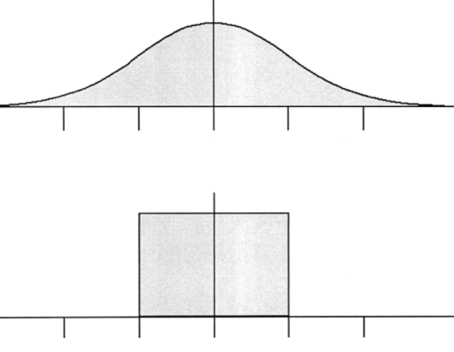
Folytonos valószínűségi változók
A két legismertebb folytonos eloszlás:
Gauss (vagy normál) eloszlás:
Egyenletes eloszlás:
A diszkrét eloszláshoz képest van pár furcsa tulajdonságuk:
  A görbe alatti területnek itt is 1-nek kell lenni (szumma helyett integrálással)
  De az egyes konkrét értékek felvételének valószínűsége P(x=…) nulla!
  Ezért fenti görbék nem a valószínűséget, hanem a sűrűségfüggvényt mutatják
  Az eltérés hangsúlyozására P(x) helyett gyakran p(x)-et írnak
  (a diáimon ez nem mindig teljesül…)
A görbék paramétereinek becslése adatokból nem triviális
  Az egyik óra erről fog szólni

Slide 7
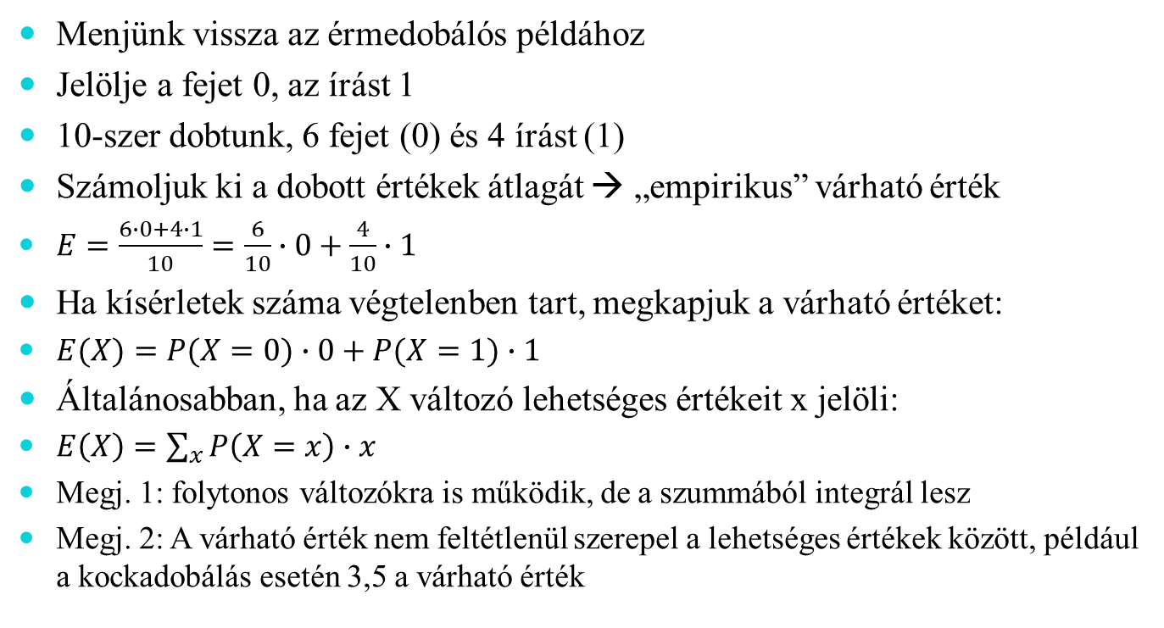
Várható érték
Menjünk vissza az érmedobálós példához
Jelölje a fejet 0, az írást 1
10-szer dobtunk, 6 fejet (0) és 4 írást (1)
Számoljuk ki a dobott értékek átlagát → „empirikus” várható érték
$E=\frac{6∙0+4∙1}{10}=\frac{6}{10}∙0+\frac{4}{10}∙1$
Ha kísérletek száma végtelenben tart, megkapjuk a várható értéket:
$E(X)=P(X=0)∙0+P(X=1)∙1$
Általánosabban, ha az X változó lehetséges értékeit x jelöli:
$E\left(X\right)=\sum_{x}{P\left(X=x\right)∙x}$
Megj. 1: folytonos változókra is működik, de a szummából integrál lesz
Megj. 2: A várható érték nem feltétlenül szerepel a lehetséges értékek között, például a kockadobálás esetén 3,5 a várható érték

Slide 8

Függvény várható értéke
Definiáljunk egy f(x) függvényt, aminek az x bemenete egy valószínűségi változó
Ekkor az f(x) várható értékét ugyanúgy definiáljuk, mint az x várható értékét, csak a formulában x helyére f(x)-et írunk:
E$\left(f(X)\right)=\sum_{x}{P\left(X=x\right)∙f(x)}$

Slide 9
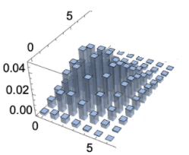
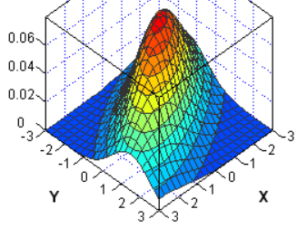
Többváltozós eloszlás
Általában egyidejűleg több változót mérünk, nem csak egyet
Kockadobálós példa: egyszerre két kockával dobunk
  A két értéke együttes valószínűsége P(k1=x, k2=y)
  A lehetséges értékek eloszlása egy többváltozós eloszlással írható le
Események együttes valószínűsége számolható így, ha a két esemény független: P(cough=dry, fever=high) = P(cough=dry) ∙ P(fever=high)
Ezért nagyon gyakran fel fogjuk tenni, hogy két változó független, mert ekkor használhatjuk a fenti formulát
  Sajnos gyakran akkor is így teszünk, mikor a valóságban tudjuk, hogy nem függetlenek…

Slide 10
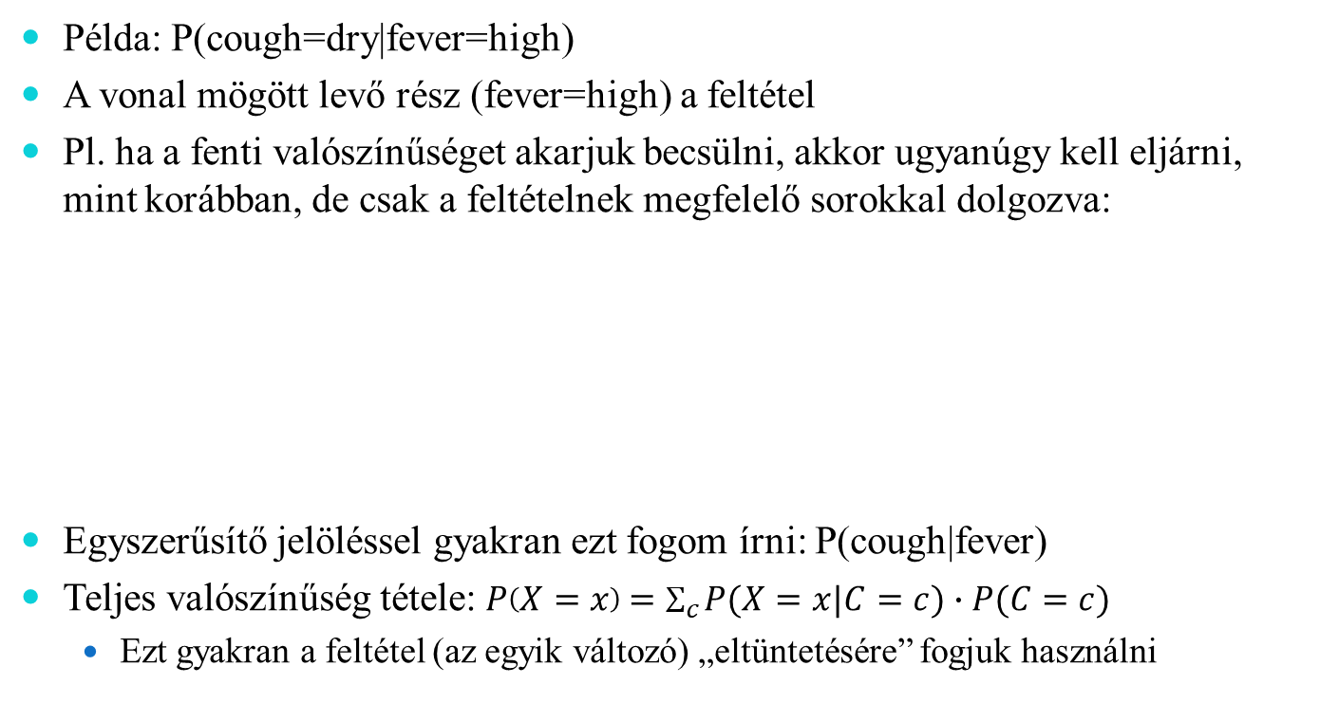
Feltételes valószínűség
Példa: P(cough=dry|fever=high)
A vonal mögött levő rész (fever=high) a feltétel
Pl. ha a fenti valószínűséget akarjuk becsülni, akkor ugyanúgy kell eljárni, mint korábban, de csak a feltételnek megfelelő sorokkal dolgozva:
Egyszerűsítő jelöléssel gyakran ezt fogom írni: P(cough|fever)
Teljes valószínűség tétele:$P\left(X=x\right)=\sum_{c}{P(X=x|C=c)∙P(C=c)}$
  Ezt gyakran a feltétel (az egyik változó) „eltüntetésére” fogjuk használni
Patient name | fever | cough | …
N.M. | high | …
J.F. | moderate | …
L.L. | high | …
M.D. | no | …
… | … | … | …

Slide 11

Bayes tétele
A feltételes valószínűségekre vonatkozó nagyon fontos szabály:
Nekünk ez arra lesz jó, hogy $P\left(X|C\right) és P\left(C|X\right)$ között tudjunk váltani, át tudjuk őket egymásba konvertálni

